Slide 1
AutoCad 2021
د. وميض تركي محمد

Slide 2
في نهاية هذا الدرس يستطيع الطالب أن يتعرف على:
تاريخ تطور البرنامج
متطلبات تشغيل البرنامج
واجهة البرنامج
تغيير سمة واجهة البرنامج
أهم العناصر المكونة لواجهة البرنامج وكيفية التعامل مع كل منها

Slide 3
تاريخ تطور البرنامج
يعتبر برنامج AutoCad من أهم وأدق البرامج المستخدمة في التصميم ثنائي وثلاثي الابعاد بواسطة الحاسوب. يتكون اسم البرنامج من مقطعين Auto نسبة الى الشركة المالكة للبرنامج Autodesk والمقطع الثاني Cad نسبة الى وظيفة البرنامج Computer Aided Design.
ظهرت أول نسخة رسمية من البرنامج عام 1982 وكان وقتها يعمل في بيئة Dos وتتم طباعة الأوامر يدويا.
مع تطور الحاسبات وأنظمة تشغيلها تطور البرنامج ليظهر بواجهة رسومية في تسعينيات القرن الماضي وتم إضافة العديد من الادوات الخاصة بالرسوم ثلاثية الابعاد مع تطور البرنامج بالإضافة الى توفير نسخ للبرنامج تتوافق مع الكثير من المتطلبات مثل الحزمة الخاصة بالهندسة المعمارية والميكانيكية والكهربائية.. الخ الى أن وصل البرنامج الى ما هو عليه الآن.
آخر إصدار للبرنامج AutoCAD 2022

Slide 4
متطلبات تشغيل AutoCAD 2021
Operating System: Microsoft Windows 7 SP1, Windows 8.1, Windows 10 (64 bit only)
Processor: Basic: 2.5 to 2.9 GHz …. Recommended: 3+ GHz processor
RAM: 8 GB (16 GB recommended)
Display Resolution:
Conventional Displays - 1920 x 1080 with True Color
High Resolution & 4K Displays - Resolutions up to 3840 x 2160 supported on Windows 10, 64-bit systems (with capable display card)
Disc Space: 7 GB of free space for installation
Browser: Google Chrome
.NET Framework Version 4.8 or later

Slide 5
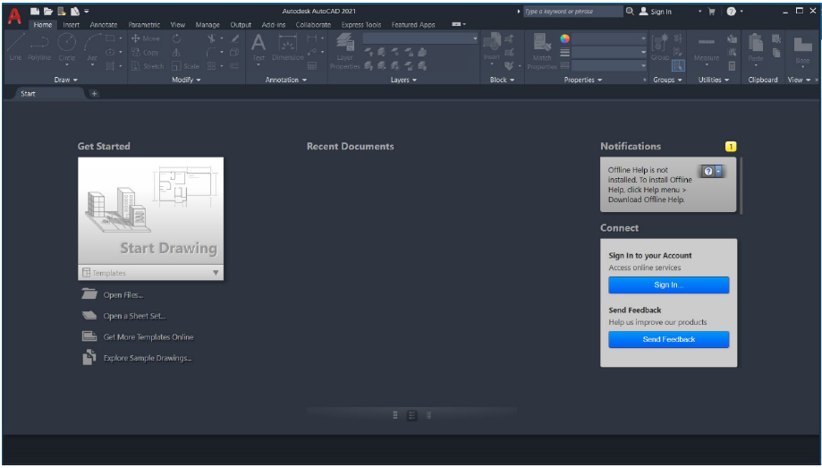
واجهة البرنامج AutoCAD 2021

Slide 6
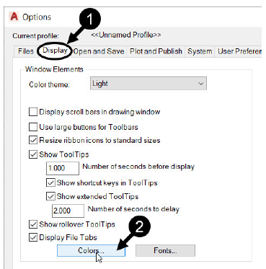
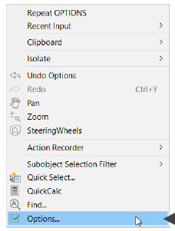
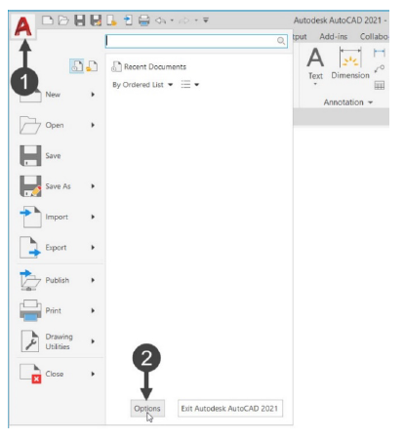
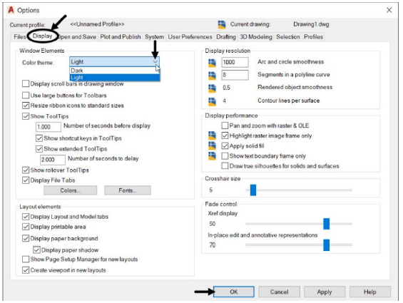
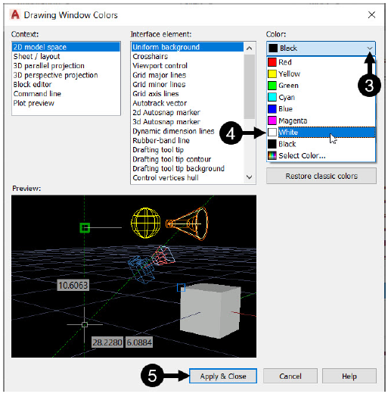
تغيير سمة واجهة البرنامج AutoCAD 2021
لتغيير القوائم الى اللون الفاتح
لتغيير لون مساحة الرسم
R-click

Slide 7
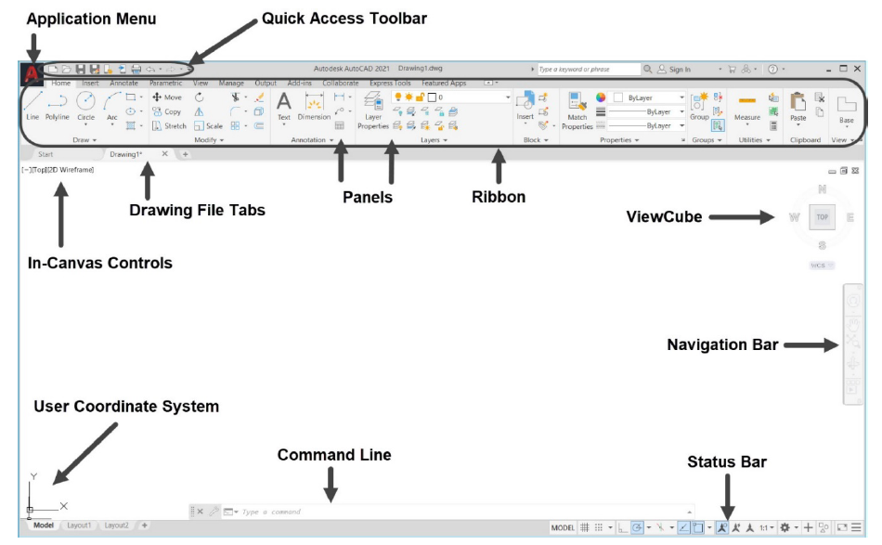
واجهة البرنامج AutoCAD 2021
قائمة التطبيقات
شريط أدوات الوصول السريع
علامات تبويب الملف
اللوحات
الاشرطة
مكعب العرض
التحكم في اللوحة
نظام احداثيات المستخدم
شريط التنقل
خط الاوامر
شريط الحالة

Slide 8
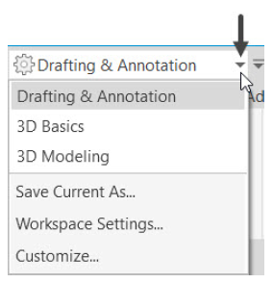
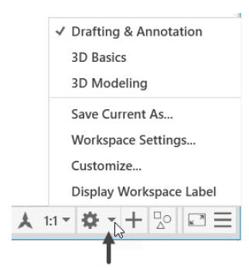
واجهة البرنامج- انواع الواجهات - اللوحات AutoCAD 2021
المسودات والملاحظات
توجد ثلاثة واجهات للبرنامج
الادوات
التبويبات
اللوحات

Slide 9
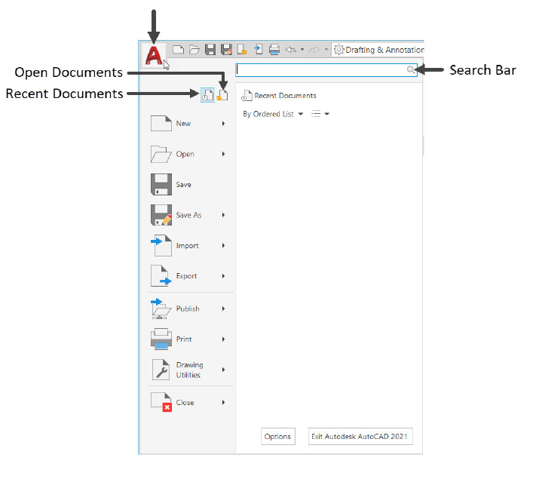
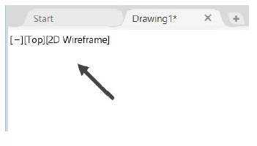
واجهة البرنامج – قائمة التطبيقات AutoCAD 2021
شريط أدوات الوصول السريع - علامات تبويب الملف – التحكم في اللوحة

Slide 10
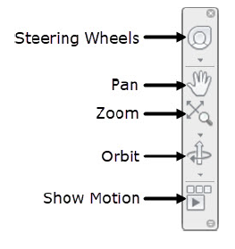
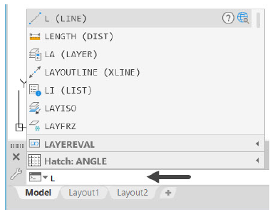
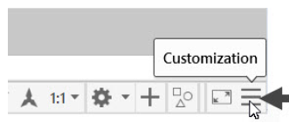
واجهة البرنامج – مكعب العرض AutoCAD 2021
شريط التنقل – خط الاوامر

Slide 11
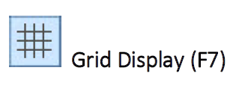
واجهة البرنامج – شريط الحالة AutoCAD 2021

Slide 12
الدرس القادم ... AutoCAD 2021
في الدرس القادم ... سنبدأ بشرح أدوات الرسم بإذن الله
شكراً جزيلا

